Slide 1
JavaScript
Встроенные классы и объекты. DOM

Slide 2
Встроенные объекты
Класс String содержит свойства и методы для работы со строками. Класс Array содержит свойства и методы для работы с массивами. Класс Date содержит свойства и методы для работы с датами и временными отметками. Объект Math — предсозданный объект, содержит константы и функции для выполнения математических расчётов. Класс HTMLElement содержит свойства и методы для работы с содержимым веб-страницы.

Slide 3
Методы примитивов
JavaScript позволяет нам работать с примитивными типами данных – строками, числами и т.д., как будто они являются объектами. У них есть и методы.

Slide 4
Примитивы
Примитив
Это – значение «примитивного» типа.
Есть 7 примитивных типов:
string,
number,
boolean,
symbol,
null,
undefined
bigint.

Slide 5
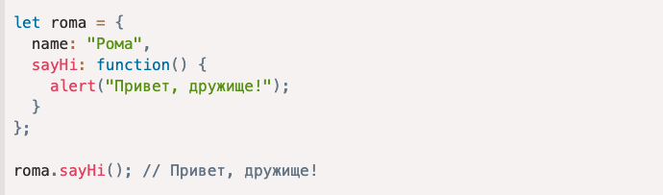
Объекты
Может хранить множество значений как свойства.
Одна из лучших особенностей объектов – это то, что мы можем хранить функцию как одно из свойств объекта.
Объявляется при помощи фигурных скобок {}, например:
Объекты «тяжелее» примитивов. Они нуждаются в дополнительных ресурсах для поддержания внутренней структуры

Slide 6
Примитив как объект
Примитивы остаются примитивами. Одно значение.
Язык позволяет осуществлять доступ к методам и свойствам строк, чисел, булевых значений и символов.
Чтобы это работало, при таком доступе создаётся специальный «объект-обёртка», который предоставляет нужную функциональность, а после удаляется.
Каждый примитив имеет свой собственный «объект-обёртку», которые называются: String, Number, Boolean, Symbol и BigInt

Slide 7
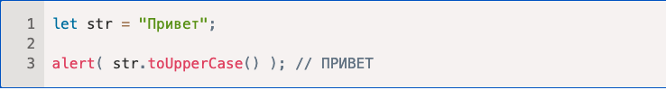

Примеры

Slide 8
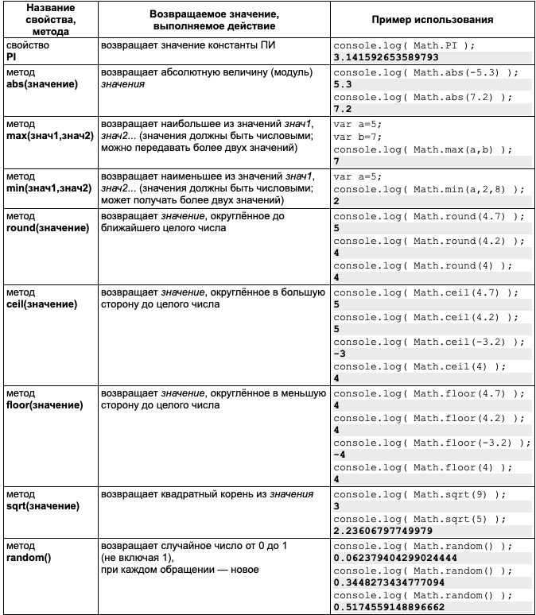
Встроенный объект

Slide 9
String
Класс String содержит свойства и методы для работы со строками.

Slide 10

Изменение регистра
Методы toLowerCase() и toUpperCase() меняют регистр символов:

Slide 11
Изменение регистра
Если мы захотим перевести в нижний регистр какой-то конкретный символ:

Slide 12
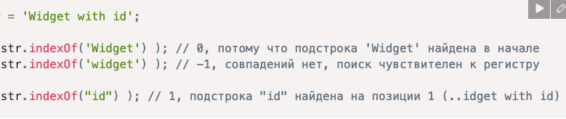
Поиск подстроки
Первый метод — str.indexOf(substr, pos).
Он ищет подстроку substr в строке str, начиная с позиции pos, и возвращает позицию, на которой располагается совпадение, либо -1 при отсутствии совпадений.

Slide 13

Поиск подстроки
Более современный метод str.includes(substr, pos) возвращает true, если в строке str есть подстрока substr, либо false, если нет.
Это — правильный выбор, если нам необходимо проверить, есть ли совпадение, но позиция не нужна:

Slide 14

Поиск подстроки
Методы str.startsWith и str.endsWith проверяют, соответственно, начинается ли и заканчивается ли строка определённой строкой:

Slide 15
Получение подстроки
В JavaScript есть 3 метода для получения подстроки: substring, substr и slice.

Slide 16

Получение подстроки
str.slice(start [, end])
Возвращает часть строки от start до (не включая) end.

Slide 17
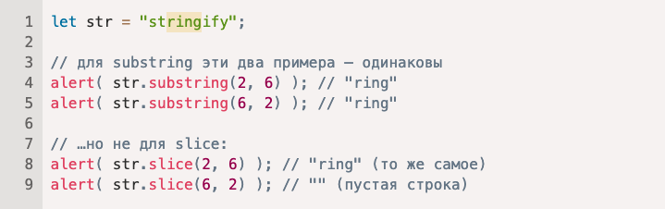
Получение подстроки
str.substring(start [, end])
Возвращает часть строки между start и end (не включая) end.
Это — почти то же, что и slice, но можно задавать start больше end. Если start больше end, то метод substring сработает так, как если бы аргументы были поменяны местами.

Slide 18

Получение подстроки
str.substr(start [, length])
Возвращает часть строки от start длины length.
В противоположность предыдущим методам, этот позволяет указать длину вместо конечной позиции:

Slide 19
Получение подстроки
str.substr(start [, length])
Возвращает часть строки от start длины length.
В противоположность предыдущим методам, этот позволяет указать длину вместо конечной позиции:

Slide 20
Массивы (Array)
Так же массивы имеют свои встроенные методы:
arr.push(...items) – добавляет элементы в конец,
arr.pop() – извлекает элемент из конца,
arr.shift() – извлекает элемент из начала,
arr.unshift(...items) – добавляет элементы в начало.

Slide 21
Массивы (Array)
arr.indexOf(item, from) ищет item, начиная с индекса from, и возвращает индекс, на котором был найден искомый элемент, в противном случае -1.
arr.lastIndexOf(item, from) – то же самое, но ищет справа налево.
arr.includes(item, from) – ищет item, начиная с индекса from, и возвращает true, если поиск успешен.

Slide 22
Массивы (Array)
Array.find()
Array.filter()
Array.map()
callbackФункция, вызывающаяся для каждого значения в массиве,
принимает три параметра
elementТекущий обрабатываемый элемент в массиве
indexИндекс текущего обрабатываемого элемента в массиве
arrayМассив, по которому осуществляется проход.

Slide 23
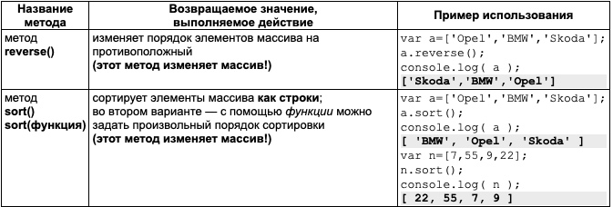
Sort&Reverse

Slide 24
Sort
Метод sort() на месте сортирует элементы массива и возвращает отсортированный массив.
compareFunction - Необязательный параметр. Указывает функцию, определяющую порядок сортировки. Если опущен, массив сортируется в соответствии со значениями кодовых точек каждого символа Unicode, полученных путём преобразования каждого элемента в строку.

Slide 25
Sort
Если функция сравнения compareFunction не предоставляется, элементы сортируются путём преобразования их в строки и сравнения строк в порядке следования кодовых точек Unicode.
Например, слово "Вишня" идёт перед словом "бананы". При числовой сортировке, 9 идёт перед 80, но поскольку числа преобразуются в строки, то "80" идёт перед "9" в соответствии с порядком в Unicode.

Slide 26
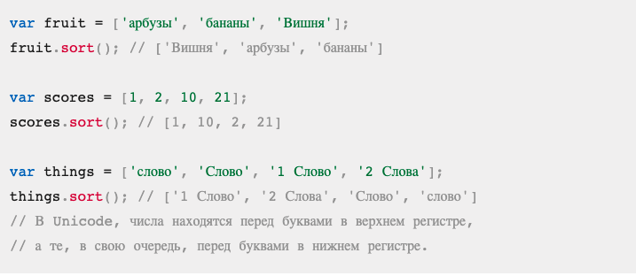
Sort

Slide 27
Sort
Если функция сравнения compareFunction предоставлена, элементы массива сортируются в соответствии с её возвращаемым значением. Если сравниваются два элемента a и b
Если compareFunction(a, b) меньше 0, сортировка поставит a по меньшему индексу, чем b, то есть, a идёт первым.
Если compareFunction(a, b) вернёт 0, сортировка оставит a и b неизменными по отношению друг к другу, но отсортирует их по отношению ко всем другим элементам. Обратите внимание: стандарт ECMAscript не гарантирует данное поведение, и ему следуют не все браузеры (например, версии Mozilla по крайней мере, до 2003 года).
Если compareFunction(a, b) больше 0, сортировка поставит b по меньшему индексу, чем a.

Slide 28
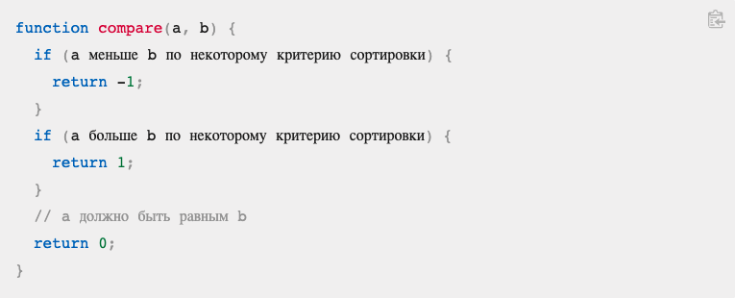
Sort

Slide 29
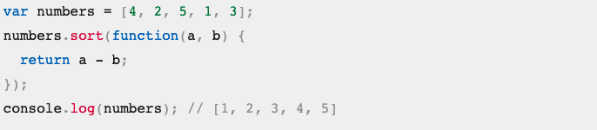
Sort
Для числового сравнения, вместо строкового, функция сравнения может просто вычитать b из a. Следующая функция будет сортировать массив по возрастанию:

Slide 30
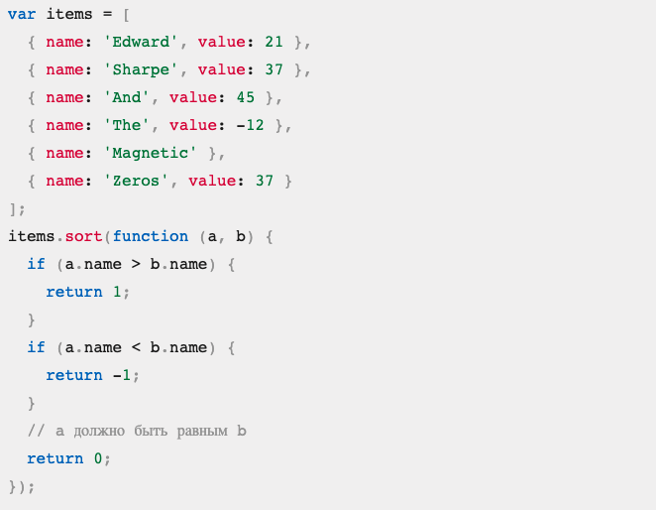
Sort
Объекты могут быть отсортированы по значению одного из своих свойств.

Slide 31
DOM
Основой HTML-документа являются теги.
В соответствии с объектной моделью документа («Document Object Model», коротко DOM), каждый HTML-тег является объектом. Вложенные теги являются «детьми» родительского элемента. Текст, который находится внутри тега, также является объектом.
Все эти объекты доступны при помощи JavaScript, мы можем использовать их для изменения страницы.

Slide 32
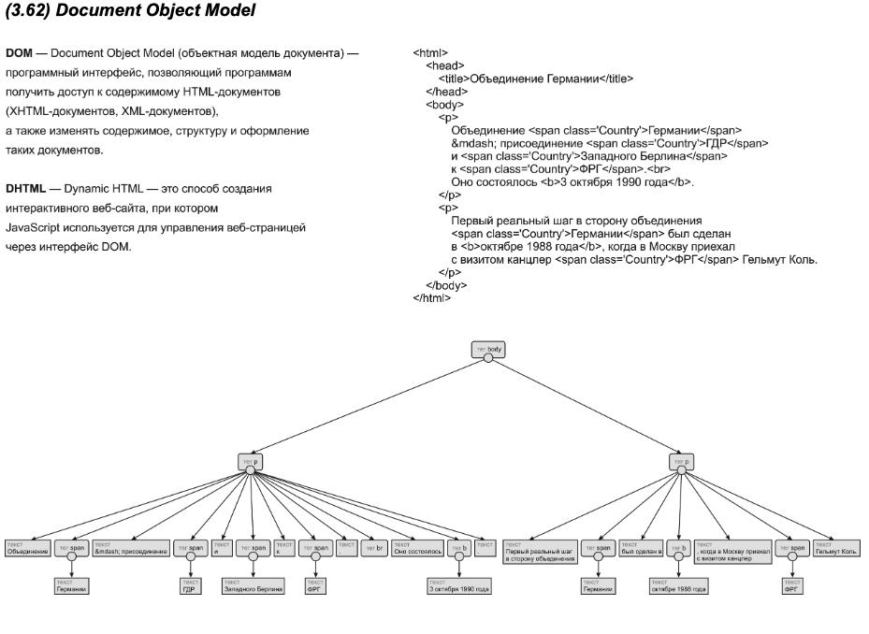
DOM

Slide 33
Навигация по DOM-элементам
DOM позволяет нам делать что угодно с элементами и их содержимым, но для начала нужно получить соответствующий DOM-объект.
Все операции с DOM начинаются с объекта document. Это главная «точка входа» в DOM. Из него мы можем получить доступ к любому узлу.

Slide 34
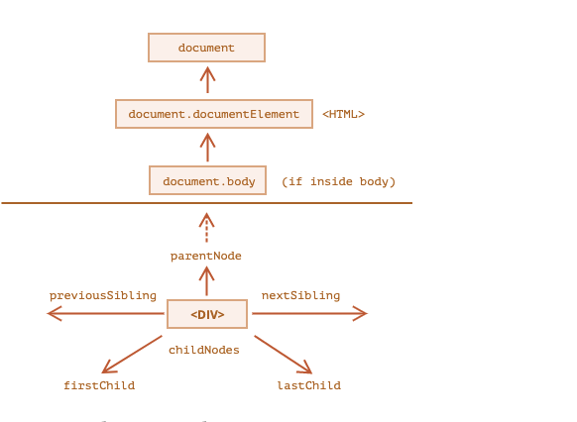
Навигация по DOM-элементам

Slide 35
Навигация по DOM-элементам
document.getElementById(идентификатор)
document.getElementsByClassName(имя_класса)
document.getElementsByTagName(имя_тега)
document.querySelectorAll(CSS-селектор)
document.querySelector(CSS-селектор)

Slide 36
Навигация по DOM-элементам
Методы getElementsByClassName, getElementsByTagName, querySelectorAll, querySelector могут быть также вызваны не для объекта document, а для любого элемента (т.е. объекта класса HTMLElement). В этом случае поиск элементов выполяется не во всём документе, а среди дочерних элементов данного объекта.

Slide 37
Установка стилевых свойств элемента
Для элемента можно устанавливать (но не читать) любые стилевые свойства CSS через свойство style:
элемент.style.имя_стилевого_свойства=значение
Например, установим у элемента с идентификатором EEE красный цвет текста:
var elem=document.getElementById('EEE'); elem.style.color='red';
Например, найдём все изображения и установим для них рамку синего цвета:
var elems=document.getElementsByTagName('img'); for ( var e=0; e<elems.length; e++ ) { var elem=elems[e]; elem.style.borderStyle='solid'; elem.style.borderColor='blue'; elem.style.borderWidth='1px'; }

Slide 38
Работа с положением и размером элементов
Каждый элемент имеет свойства, позволяющие узнавать его положение и размер на странице. Положение элемента есть координаты левого верхнего угла
Изменить положение или размер элемента в некоторых случаях можно, устанавливая стилевые свойства style.left, style.top, style.right, style.bottom, style.width, style.height,

Slide 39
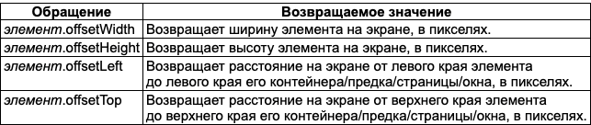
Работа с положением и размером элементов
читать положение или размер элемента следует иначе:

